Slide 1
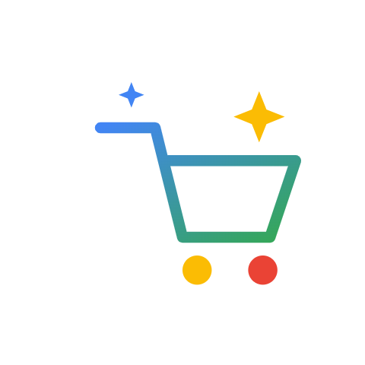

GOOGLE I/O 2026 · CAROSELLO
EVENT RECAP
MAY 2026
7 NOVITÀ · 10 SLIDE
Tutto quello che devi sapere sul Google I/O 2026.
L'era degli Agenti Autonomi è iniziata. Il recap completo, diviso per impatto sul tuo lavoro.
I/O · 2026
SCORRI PER IL RECAP

Slide 2
IL CONTESTO
00 · INTRO
→
I NUMERI DI GEMINI
Non è più un test.
900M
3,2Q
utenti attivi mensili
token al mese
Persone che usano Gemini ogni mese.
Quadrilioni di token processati. Più di qualsiasi altro modello pubblico.
Google ha smesso di rincorrere. Ha messo sul piatto un ecosistema completo , dove l'AI non si limita a rispondere ma agisce per conto tuo.
I NUMERI
02 / 10

Slide 3
CREATIVITÀ & VIDEO
01 / 07
01
LA NOVITÀ
Gemini Omni: il video diventa malleabile.
Prendi un video reale e alteralo con la voce o con un disegno.
prompt ›
"Fai sparire l'auto sullo sfondo e cambia l'ambiente in spiaggia."
→
Cambia l'ambiente circostante in pochi secondi.
→
Fai sparire gli oggetti che non vuoi.
→
Trasforma uno schizzo in un cortometraggio che rispetta la fisica del mondo reale.
GEMINI OMNI
03 / 10

Slide 4
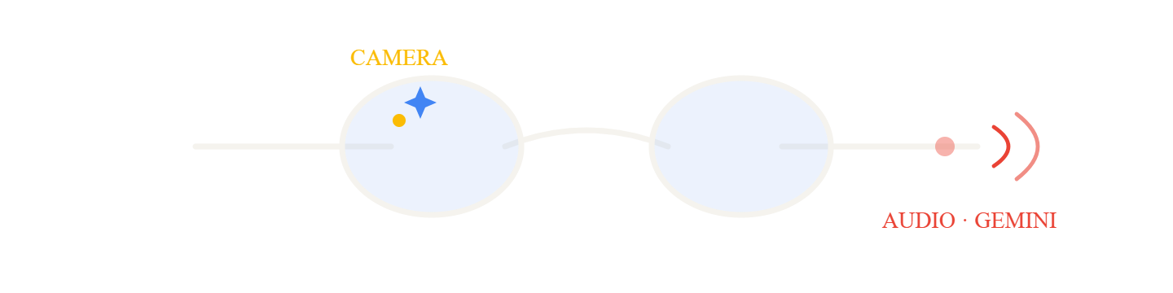
HARDWARE & WEARABLES
02 / 07
02
IL WEARABLE
Il ritorno degli Smart Glasses audio-first.
Nessuno schermo invadente. Solo fotocamera e audio : Gemini sussurra nel tuo orecchio.
SAMSUNG
GENTLE MONSTER
WARBY PARKER
→
Ti guidano per strada a voce, senza mai guardare lo schermo.
→
Traducono in tempo reale conversazioni e cartelli.
→
Ordinano il caffè su DoorDash basandosi sulla tua posizione.
SMART GLASSES
04 / 10

Slide 5




E-COMMERCE & SHOPPING
03 / 07
03
LA RIVOLUZIONE
Universal Cart & protocollo AP2.
La novità più grande per chi vende online. Un Agente AI acquista per te, monitora i cali di prezzo e gestisce i resi. Protetto dal protocollo AP2 : tu fissi le regole, l'agente esegue.
STEP 01
STEP 02
STEP 03
STEP 04
Tu
Agente AI
Web e store
Acquisto
Wishlist, budget, brand fidati.
Gemini monitora prezzi 24/7.
Scansiona merchant e recensioni.
Compra al prezzo target.
AP2
Tu fissi budget & condizioni · firma crittografica per ogni transazione.
UNIVERSAL CART · AP2
05 / 10

Slide 6


RICERCA & PRODUTTIVITÀ
04 / 07
04
RICERCA
Ask Maps, Ask YouTube e nuova ricerca.
Il box di ricerca diventa intelligente . Cerchi con schede Chrome, video o immagini. Fai domande in linguaggio naturale.
ASK MAPS
"Mia figlia è caduta nel fango, dove posso comprare un vestito in 30 minuti a piedi?"
L'AI restituisce l'itinerario perfetto : 3 negozi aperti, orari, distanza a piedi, recensioni filtrate per bambini.
ASK YOUTUBE
"Mostrami solo come frenare in curva."
L'AI ti porta al secondo esatto del video, confronta le risposte di più tutorial e mette in evidenza le differenze.
SEARCH · MAPS · YOUTUBE
06 / 10

Slide 7

LAVORO & WORKSPACE
05 / 07
05
WORKSPACE
Docs Live e l'AI Inbox.
Addio al blocco della pagina bianca. Parli a ruota libera, incespichi, fai pause. Gemini ascolta e trasforma il flusso di coscienza in testo coerente.
brief-q3-strategy.gdoc · Live
Strategia Q3 — appunti riunione
Il focus del trimestre è ridurre il churn nei clienti enterprise . Tre leve principali: onboarding guidato, integrazione con Slack e un programma di customer success dedicato.
Sul pricing rimaniamo allineati al benchmark
"ehm, cioè, sul pricing… restiamo in linea col benchmark…"
DOCS LIVE · AI INBOX
07 / 10

Slide 8


SVILUPPATORI & CODICE
06 / 07
06
DEV
Antigravity 2.0 & Web MCP.
Un nuovo ambiente agent-first per orchestrare l'AI, e uno standard per rendere il web "Agent Ready" in pochi minuti.
# Antigravity 2.0 · agent runtime
› agent spawn checkout-tester --target shop.example.com
→ scanning Web MCP manifest…
→ 14 actions discovered · 6 forms · 3 payment flows
[agent] running e2e suite across 7 personas in parallel
✓ 213/218 passing · 2.4× faster than Selenium
›
▌
Antigravity 2.0
Web MCP
Desktop agent-first, connesso ad Android Studio per orchestrare e testare gli agenti AI.
Lo standard per rendere il tuo sito "Agent Ready". I bot lo navigano come un umano.
ANTIGRAVITY · WEB MCP
08 / 10

Slide 9
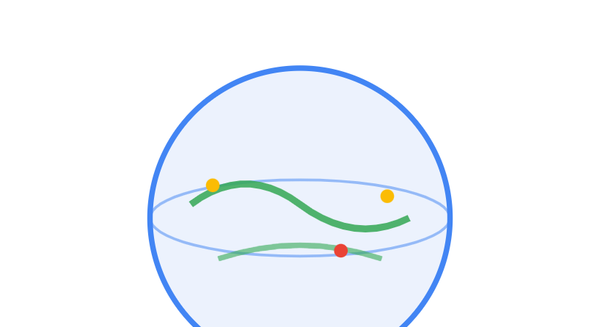
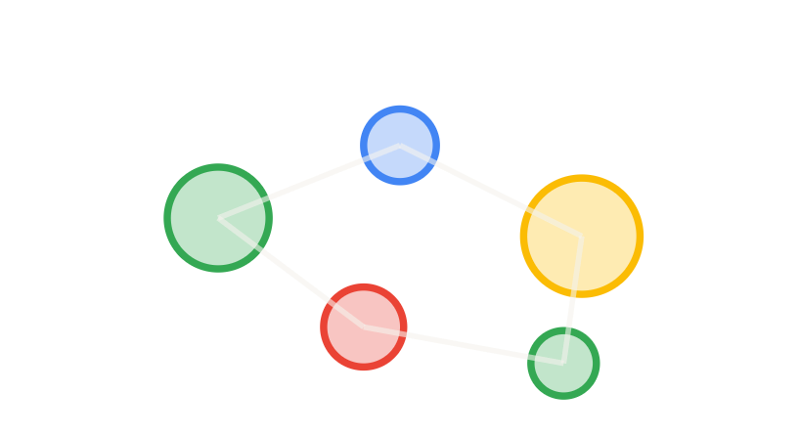
SCIENZA & FUTURO
07 / 07
07
IMPATTO GLOBALE
Alpha Earth & Isomorphic Labs.
Google mette l'AI al servizio dell'umanità. Dal gemello digitale della Terra ai modelli molecolari per la scoperta di nuovi farmaci.
ALPHA EARTH
ISOMORPHIC LABS
Il gemello digitale della Terra.
Modelli molecolari accelerati.
Prevede deforestazione, simula ecosistemi complessi, monitora il clima in tempo reale.
Già in fase pre-clinica per curare disturbi immunitari e oncologici.
SCIENZA & SALUTE
09 / 10

Slide 10

CONCLUSIONE
→
DA PROMPT A DELEGA
Quale cambierà di più il tuo settore?
L'AI è passata dal darci risposte al compiere azioni al posto nostro. Sette novità, sette modi di lavorare diversi già da domani.
01
CREATIVITÀ
02
WEARABLE
Gemini Omni
Smart Glasses
03
E-COMMERCE
04
RICERCA
Universal Cart & AP2
Ask Maps & YouTube
05
WORKSPACE
06
DEV
Docs Live & AI Inbox
Antigravity & Web MCP
07
SCIENZA
Alpha Earth & Isomorphic
Parliamone nei commenti.
GOOGLE I/O · 2026
10 / 10

